Slide 1
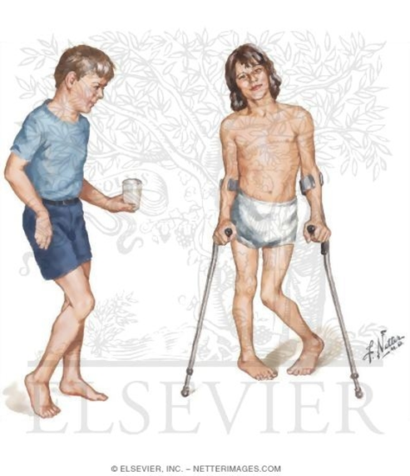
المحاضرة الثانية
أنواع الاعاقات واسبابها
اعداد
د. لقــاء النــداوي
2023-2024

Slide 2
محاور المحاضرة
1- الإعاقة البدنية
2- أنواعها
3- أسباب الاعاقة

Slide 3
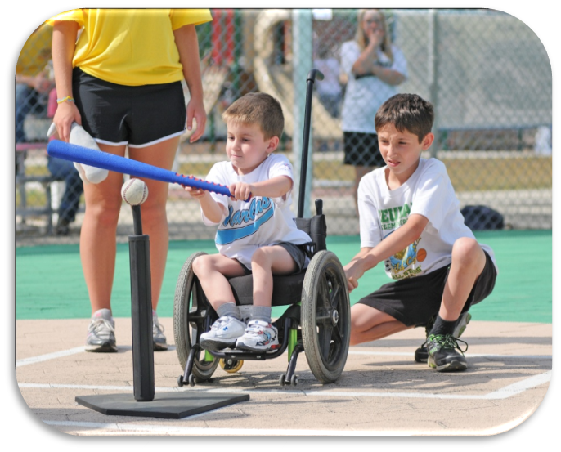
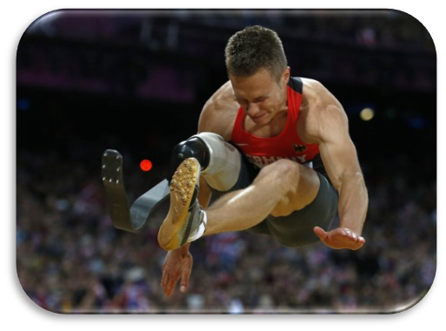

Slide 4
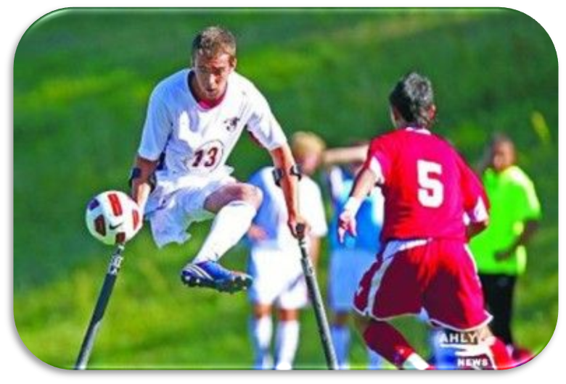
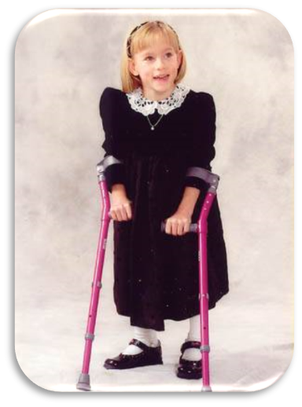

Slide 5
الإعاقة البدنية ( الجسمية , الحركية )
الإعاقة البدنية تعد مشكلة جسمية وصحية مهما كانت المرحلة العمرية التي حدثت فيها، أو الأسباب التي نتجت عنها سواء أكانت تلك الاسباب موروثة أو مكتسبة بسبب عوامل بيئية مختلفة
والأفراد من ذوي الإعاقة هم تلك الفئة التي يتشكل لديهم عائق يحرمهم من القدرة على القيام بوظائفهم الجسمية الحركية بشكل طبيعي نتيجة مرض أو إصابة في واحد او اكثر من أعضاء الجهاز الحركي ( العصبي , العضلي , العظمي ) مما يؤدي الى ضمور العضلات وفقدان القدرة الحركية والحسية أو احداهما مصحوبا" بأختلال في التوازن الحركي ، وهذا بالمحصلة النهائية يستدعي توفير خدمات تربوية وطبية نفسية خاصة .
وتعرف الإعاقة البدنية على انها
خلل أو عجز يصيب الجهاز العصبي أو العضلي أو العظمي ، مما يجعل الشخص عاجزا عن القيام بوظائفه الحركية بالشكل المناسب.
وتسمى أيضا" بالاعاقة الفيزياوية على اعتبار ان جسم الانسان مبني على نظام فيزياوي فالمفاصل عبارة عن محاور والعظام عبارة عن عتلات

Slide 6
وضعت منظمة الصحة العالمية 1980 تصنيفات عالمية أخرى للاعاقة وهي:
الاعتلال:
هو مجموعة من الاضطرابات التي تحدث داخل الاجهزة الوظيفة أو الفسيولوجية أو العضوية.
ويمكن ان يؤثر اعتلال الأعصاب على الأعصاب التي تتحكم في حركة العضلات (الأعصاب الحركية) وتلك التي تكشف عن الأحاسيس مثل البرودة أو الألم (الأعصاب الحسية). وفي بعض الحالات - اعتلال الأعصاب اللاإرادي - يمكن أن يؤثر على الأعضاء الداخلية، مثل القلب والأوعية الدموية والمثانة، أو الأمعاء.
العجز:
هو أدنى حد من قدرة الفرد أو انعدام (ناتج عن اعتلال) لقدرته على تأدية نشاطه بالشكل أو في الإطار المعتبر طبيعيا بالنسبة للكائن البشري.

Slide 7
تصنيفات الاعاقة
تصنف الإعاقة الى نوعين رئيسيين هما :
1- الإعاقة الموروثة
وهي تحدث نتيجة خلل في الكروموسومات منقولة من الإباء الى الأبناء مما يسبب الإعاقة للطفل حديث الولادة
2- الإعاقة المكتسبة
هي عبارة عن عجز على مستوى الوظائف الحركية، يصيب الفرد بعد أن ولد سليما وعاش كذلك فترة معينة من حياته، بسبب الكثير من الأسباب منها حوادث المرور والعمل، الأمراض مثل ضغط الدم والسكري، والحروق الخطيرة، وغيرها.
بالإمكان تصنيف الإعاقة المكتسبة الى عدة أنواع حسب نوع الاصابة وهي :
أولا \ الشلل ويشمل
1- شلل الدماغ ومن تفرعاته :-
أ- الشلل الدماغي التشنجي
ب- الشلل الدماغي الالتوائي
ج- الشلل الدماغي التخلجي
د- الشلل الدماغي التيبسي
و- الشلل الدماغي المختلط
2- شلل الأطفال

Slide 8
أولا" \ شلل الدماغ
ويحدث نتيجة لاصابة الدماغ بتلف أو تشوه خلايا الدماغ المسؤولة عن الحركة مما يؤدي الى الشلل التام أو عدم تناسق الحركة بين شقي الجسم
أ‌- الشلل الدماغي التشنجي
نلاحظ الفرد المصاب بالشلل التشنجي يتحرك من خلال المشي على رؤوس الأصابع بسبب تشنج ( سمانة الساق) عند الحركة
ومن اعراضه :
1- فقدان التوازن
2- ضمور العضلات
3- زيادة في تصلب الجسم
4- تحدد المفاصل
5- قلة الحركة تفاديا" للتشنجات والحركات غير المرغوبة
6- ظهور حركات لا ارادية بسبب التشنجات العضلية نتيجة للاستثارة المبالغة للمثير الحركي والتي بدورها تؤدي الى تيبس حركي بمرور الوقت

Slide 9
ب- الشلل الدماغي الالتوائي
ويصاب بها الفرد نتيجة تلف العقد القاعدية في الدماغ الأوسط بسبب ارتفاع المادة الصفراء في الدم بسبب إصابة الطفل بمرض اليرقان الولادي
ومن اعراضه
1- صعوبة النطق
2- زيادة التوتر العضلي في حالة الحركة
3- عدم التحكم بالعضلات المسؤولة عن الرأس والفم
4- ظهور حركات لا ارادية بسبب اصدار الدماغ لأوامر حركية خاطئة
5- تعود العضلات بعد الحركة تسترخي بمرونة وليونة ويرتخي الرأس للخلف وتلتوي الأطراف للداخل عند الراحة

Slide 10
ج- الشلل الدماغي التخلجي
وسببه إصابة المخيخ وقد يصاحبه إعاقة بصرية
ومن اعراضه
1- الترنح وعدم التوازن
2- عدم تناسق الحركات
3- صعوبة النطق
4- عدم تقدير المسافات أو الارتفاعات
5- صعوبة المشي أو الجلوس
6- صعوبة السيطرة على عضلات الرقبة
7- الميل الى الزحف بشكل اكبر من المشي وبخاصة غياب التأهيل بوقت مبكر
د- الشلل الدماغي التيبسي
هو شلل يؤدي الى تصلب عضلات جميع اطراف الجسم بسبب التشنجات المستمرة جراء التوتر العضلي الحاد وغالبا ما يصاحبها إعاقة عقلية
ومن اعراضه
1- ضعف البصر
2- فقدان النطق
3- محدودية الحركة الارادية لوجود مقاومة العضلات الشديدة للحركة

Slide 11
و- الشلل الدماغي المختلط
ويحدث بسبب إصابة في الدماغ الأوسط والمخيخ
ومن انواعه
1- الشلل الحركي ويعني إصابة الأطراف الأربعة بالشلل ويكون واضحا بصورة اكبر في الأطراف العليا
2- الشلل التشنجي السفلي ويعني شلل الأطراف الأربعة لكنه يكون شديدا" للأطراف السفلى مما يستدعي استخدام الكرسي المتحرك او الكرسي الكهربائي
3- الشلل النصفي الجانبي ( الشقي) ويعني إصابة الجزء الأيمن بالجسم بالشلل بسبب إصابة الجزء الايسر من الدماغ او إصابة الجزء الايسر من الجسم بالشلل بسبب إصابة الجزء الأيمن من الدماغ وسمي بالشلل الشقي لانه يشق الجسم الى شقين ايمن وايسر
4- الشلل التشنجي النادر ( الحالات النادرة) وهو نادر الحدوث ويكون اما شلل الأطراف الثلاثة ويكون طرف واحد سليم أو يكون طرف واحد به شلل والأطراف الثلاثة الباقية سليمة ويسمى أيضا شلل احادي او شلل تشنجي طرفي

Slide 12
2- شلل الأطفال
وهو إعاقة تنتشر بين الأطفال وبصفة خاصة بين سن ( 1 - 5 ) سنة وتقل نسبة الإصابة به فيما بعد هذا السن وأثبتت الدراسات العلمية ان شلل الأطفال يرجع الى اضطرابات عصبية اوعدوى فايروسيه وتؤدي في حالات معينة الى موت الأطفال المصابين بشلل الأطفال وقد تم اكتشاف المصل المضاد للوقاية منه والمعروف بلقاح شلل الأطفال وما زال اللقاح فعالا" الى يومنا هذا و وزارة الصحة تقوم بحملات وقائية لتلقيح الأطفال دون سن الخامسة من خلال المستشفات والمستوصفات الصحية والفرق الطبية الجوالة في الشوارع والمدارس والبيوت للقضاء على اية إصابة محتملة بشلل الأطفال من خلال التلقيح بجرعات معينة لتزيد مناعة الطفل تجاه الإصابة بقايروس (polroviras))
ومن اعراضه
1- الاستفراغ
2- الاسهال
3- فقدان الشهية
4- ارتفاع درجة الحرارة
5- صعوبة البلع والتنفس
6- الالام في الرقبة والظهر
7- عدم القدرة على تحريك المفاصل او تثبيتها مسببة شللا" وضمور عضلي للطرف المصاب

Slide 13
ثانيا" \ البتر وانواعه
وهو فقدان جزئي او كلي لطرف واحد او أكثر من الأطراف العلوية او السفلية مما يؤدي الى عجز او كلي في القدرة الحركية للطرف المبتور وغالبا ما يكون السبب في البتر حوادث الطرق والحرائق وحوادث الصناعة كسقوط الة حادة او سقوط أدوات ثقيلة جدا مما يسبب تهشم الطرف وبالتالي بتره حفاظا على ما تبقى منه وحوادث الملاعب والاصابات في ميادين القتال والحروب والكوارث الطبيعية كالزلازل والبراكين أو التشوهات الخلقية بالأطراف أو الاورام مثل السرطانات والسكري او انسداد الاوعية الدموية المغذية للطرف أو بسبب التهابات عظمية في الاطراف وغيرها من الأسباب المؤدية الى البتر
يقسم البتر وفقا" لعدد الأطراف المبتورة الى :-
1- البتر الأحادي : وهو بتر طرف واحد علوي أو سفلي
2- البتر الثنائي : وهو بتر اثنين من الأطراف قد يكون ثنائي سفلي أو بتر ثنائي علوي أو ثنائي علوي وسفلي
3- البتر الثلاثي : ويعني بتر ثلاثة اطراف في الجسم ( اثنان علوي و واحد سفلي ) او بتر ( اثنان سفلي و واحد علوي)
4- البتر الرباعي : ويكون فيه بتر للأطراف الأربعة ( العلوية والسفلية ) معا" وهو من اصعب أنواع البتور واشدها

Slide 14
ثالثا" \ إصابات العمود الفقري المفتوح
ويعتبر تشوه ولادي بالغ الخطورة ينتج عن عدم انسداد القناة العصبية اثناء مراحل التخلق بشكل طبيعي ونسبة انتشاره (2) لكل ( 1000) طفل
رابعا" \ الاستسقاء الدماغي
وهو تجمع غير طبيعي للسائل المخي الشوكي في الدماغ مما يؤدي الى توسع حجيرات الدماغ والضغط على الخلايا العصبية وبالتالي تلف الدماغ مما يؤدي الى التتخلف العقلي والشلل
خامسا" \ الوهن العضلي
هو اضطراب عصبي عضلي يحدث فيه ضعف شديد في العضلات الارادية وشعور بالتعب والاعياء خاصة بعد القيام بأي نشاط ونسبة انتشاره (1) لكل( 10,000) فرد ولا تعرف اسبابه
سادسا" \ العظام الهشة
ومن اعراضه قابلية العظام للكسر ذلك لافتقار العظام للبروتين وهو مرض نادر يصيب (1) لكل ( 40,000) فرد
سابعا" \ انحناء العمود الفقري
هنالك العديد من الانحناءات للعمود الفقري والتي قد يكون لها تأثيرات سلبية خطيرة على وظائف الجسم واكثر هذه الانحناءات شيوعا" الصعر والحدب والبزخ والجنف

Slide 15
ثامنا" \ إصابات النخاع الشوكي
يتعرض مئات الالاف من الأشخاص لاصابات النخاع الشوكي التي ينجم عنها حالات الشلل السفلي او الرباعي ومن الملفت للانتباه ان العدد الأكبر من هؤلاء المصابين هم من المراهقين
تاسعا"\ اضطراب المفاصل الروماتيزمي
هو اضطراب عظمي مزمن يؤثر على المفاصل وخاصة الركبة والكاحل والحوض والرسغ ويصيب الاناث اكثر من الذكور وغالبا" ما يحتاج الشخص للعلاج الطبيعي للوقاية من التشوهات فضلا" عن العقاقير المسكنة
عاشرا" \ الكسور
وهي تخلخل تماسك النسيج العظمي وبالتالي يؤدي الى انفصاله أما جزئيا" أو كليا" نتيجة تعرضه لاصابات ميكانيكية وهنالك ثلاثة أنواع من الكسور وهي :
أ‌- الكسور المغلقة (البسيطة): وهي التي لا يكون لها أي اتصال بالمحيط الخارجي به. أي لا يكون مصحوبا بجرح خارجي، وهذا يعني عدم إيصال الكسر لخارج الجلد المحيط.
ب‌- الكسور المفتوحة (المضاعفة): وهي تلك الكسور التي يصاحبها تلف وتمزق والتلوث. الجلد، وفي هذه الحالة يكون الكسر على درجة من الخطورة بسبب تعرضه للعدوى.
ت‌- الكسر المختلط: وهو من أشد أنواع الكسور، وهو كسر عظمي مصاحب بقطع أوردة وأعصاب وأنسجة عضلية.

Slide 16
ثانيا" \ تصنيف الإعاقة البدنية حسب درجة او شدة الإعاقة
هناك إعاقة بدنية شديدة او متوسطة او بسيطة
ثالثا"\ تصنيف الإعاقة البدنية حسب ظهور الإعاقة للاخرين من عدمه
فهناك إعاقة بدنية ظاهرة يمكن ملاحظتها ورؤيتها من جانب الاخرين مثل الاعاقات الحركية الجسمية ومنها شلل الأطفال والبتر وتشوه الأطراف وتشوه العمود الفقري وكسور العظام وهنالك اعاقات بدنية مرضية غير ظاهرة مثل الاعاقات الصحية كإصابة الانسان بإمراض متعددة والتي تؤثر سلبا" على ممارسة الفرد لحياته الطبيعية في المجتمع مقارتة بالشخص العادي

Slide 17
رابعا"\ تصنيف الإعاقة البدنية حسب موقع الإصابة
وهنا يمكن تصنيف الإعاقة الحركية إلى هذه الأنواع:
1. إصابات الجهاز العصبي المركزي
الشلل الدماغي بأنواعه المتعدده وشلل الأطفال وإصابة الحبل الـشوكي وتـصلب الأنـسجة العصبية
2. إصابات الهيكل العظمي
بتر الأطراف وتشوهها وكسور العظام والتهابها والتهاب وتيبس المفاصـل وتشوه العمود الفقري اوقد يولد الطفل طبيعيا" وليس لديه أي إعاقة لكنه قصير القامة ويندرج تحت فئة قصار القامة لانهم يعجزون عن الأداء الحركي مقارنة باقرانهم من الاسوياء
3- اصابات العضلات
ويعني ضمور العضلات وتليفها وانحلال وضـمور عـضلات النخـاع الشوكي وغالبا ما يحدث هذا المرض بسبب الجينات المتنحية ولكنها تصيب الاناث عند وجود جينات سائدة ومن الوالدين معا

Slide 18
أسباب الإعاقة
هناك العديد من الأسباب المؤدية إلى الإعاقة البدنية سواء أكانت هذه الأسباب مكتسبة أي مستمدة من البيئة أو موروثة وتعددت وتنوعت آراء العلماء حول أسباب الإعاقة بصفة عامة، وأسباب الإعاقة البدنية بصفة خاصة، وتختلف أسباب الإعاقة نتيجة تفاوت الظروف الاجتماعية والاقتصادية، ومدى ما يوفره كل مجتمع لتحقيق الرعاية لأفراده، اذ توجد هناك عوامل كثيرة تعتبر مسؤولة عن ارتفاع أعداد الافراد من ذوي الإعاقة ويمكن توضيح ذلك كما يلي:
أولا" \ العوامل الوراثية
وتشمل الحالات التي تنتقل من جيل إلى جيل عن طريـق الجينـات الموجـودة فـي الكروموسومات مثل انتقال صفات وراثية شاذة (شذوذ الكروموسومات) من كل من الأب والأم إلى الجنين، واضطرابات الغدد الصماء، واختلال في عنصر RH في دم الأم أثناء الحمل اذ يكون دم الام موجبا" ودم الجنين سالبا"، ويمكن إضافة العوامل التالية أيضا لارتباطها بـشكل أو بـآخر بالعوامل الوراثية التالية مثل نقص أو توقف وصول الأكسجين لمخ الجنين، والتعرض للإشعاع، إصابة الأم بـبعض الامراض او معاناة الأم من السمنة أو الأنيميا أو الإصابة بضمور العضلات ويرجع الى مشكلة في العصب المسؤول عن تغذية العضلة أو في العصب الحسي المسؤول عن اخبار المخ عن حالة العضلة أو في العصب المسؤول عن التحكم في تغذية العضلة . ومن الملاحظ بأنه يصيب الأطفال الذكور اكثر من الاناث بسبب جينات متنحية اما في حالة إصابة الاناث فأن الإصابة تعود الى الجينات السائدة ويرجع
او زواج الأقارب والذي يكثر بـصفة خاصـة فـي المناطق الريفية والبدوية والمناطق الحضرية العشوائية

Slide 19
ثانيا" \ العوامل البيئية المكتسبة
عوامل تحدث ما قبل الولادة وأثناء الحمل ومنها :
1- تعرض الجنين للعدوى الفيروسية والبكتيرية كالجذري، التهاب الكبد الوبائي، الحصبة الألمانية والزهري، كذلك تعرض الجنين للإشعاعات، أو الاستعمال السيئ للأدوية والتدخين وإدمان المخدرات، كما أن سن التغذية وانعدام الرعاية أثناء الحمل قد تفسح المجال لولادات مشوهة. الأم الحامل له علاقة احتمالية لحدوث الإعاقة، وكثرة الحمل المتعاقب للأمهات
2- تناول الأم الحامل لبعض العقاقير دون استشارة الطبيب، كالمضادات الحيوية والمسكنات المختلفة كالأسبرين على سبيل المثال
3- تعاطي الأم للكحوليات والمواد المخدرة.
4- إصابة الأم بمرض معدي يؤثر على الجنين مثل إصابتها بالحصبة الألمانية خلال الأشهر الأولى من الحمل.
5- الاستخدام المتكرر للكشف والعلاج بالأشعة السينية في الثلاث شهور الأولى من الحمل.
6- تعرض الجنين للخطر نتيجة لصدمة أو حادث يقع للام أثناء الحمل.
7- إصابة الأم بالتسمم أثناء فترة الحمل كما في حالات تسمم الدم وزيادة نسبة الصفراء بالدم .
8- سوء الصحة العامة والأنيميا الحادة للام والنقص الشديد في الفيتامينات أثناء الحمل.

Slide 20
9- إصابة الأم بأمراض تسمم الحمل ، وارتفاع ضغط الدم ، وارتفاع نسبة البروتين أو الزلال في جسمها وإصابتها بأمراض القلب .
10- تعرض الأم الحامل لسوء التغذية وتعاطي الكحول والتدخين وتعرضها للأشعة السينية .
11- تعرض الأطفال أنفسهم لأمراض التهاب السحايا أو الالتهابات المخية التي تُحدث تلفاً في الدماغ أو القشرة الدماغية .
12- ولادة أطفال الخدج (Immaturity) والتي تعني عدم اكتمال نمو الطفل وولادته قبل الأوان.
13- تعرض الأم الحامل للإصابة بالأمراض المعدية كا(الحصبة الألمانية)، وغيرها من الأمراض التي تؤثر في صحة الأم الحامل .
14- ضعف (الحيوان المنوي) في الذكر وهرم (البويضة) الملقحة ، الأمر الذي ينتج عنهُ تشوهات جسمية لدى الجنين .
15- اختلاف دم أم الطفل أي اختلاف في العامل الرئيسي (RH Factor) .
16- عوامل وراثية (Genetic) لها علاقة بخلل كروموسومي يُنقل من الآباء إلى الأبناء أما بشكل متنحي أو سائد ، وتحدث إعاقة جسدية لدى الطفل المولود حديثاً .
17- نقص الأوكسجين (Anoxia) عن دماغ الطفل سواء في مرحلة ما قبل الولادة أو في أثنائها أو بعدها ، الأمر الذي يسبب تلفاً في دماغ الطفل إذ يؤثر هذا التلف في المراكز العصبية الخاصة بالحركة .
18- صعوبات الولادة وما ينتج عنها من مشكلات كمشكلات الخلع الوركي الولادي أو إصابة الطفل برضوض في دماغه نتيجة استخدام وسائل سحب الطفل من الأم بواسطة الملاقط.

Slide 21
ب) عوامل تحدث أثناء الولادة:
1- مثل الولادة المتعسرة التي تعرض الطفل للإصابة في الولادة يؤدي أيضا إلى إصابة دماغ الطفل. الجهاز العصبي، وأيضا وضع المشيمة الذي قد يؤدي إلى اختناق الجنين، استخدام الملاقط بالإضافة إلى الأمراض المرتبطة بالولادة وسوء التغذية وخاصة بالنسبة للأطفال يؤدي إلى اضطرابات في عملية التمثيل الغذائي في خلايا المخ. الصغار يعد عاملا من عوامل التعرض للإعاقة، كما أن الولادة الطويلة أو الطلق السريع
2- ولادة أطفال الخدج Immaturity التي تعني عدم اكتمال نمو الطفل وولادته قبل الأوان.
3- استخدام الآلات الحادة أثناء الولادة.
5- تأخر وصول الأكسجين إلى مخ الجنين.
6- وضع الجنين أثناء الولادة كأن يكون جالسا" او ان تسحب ارجل المولود قبل راسه مما يسبب الضغط على رأس المولود ويسبب الاعاقة

Slide 22
جـ) عوامل تحدث بعد ما الولادة:
1. كالحوادث التي تؤدي إلى إصابة الأطفال بالتلف المخي، أو كحوادث المرور والـزلازل والحروب، أشكال العنف والدمار المختلفة، والأوبئة و المجاعات، والفقر، وعـدم كفايـة البرامج الوقائية والخدمات الصحية.
2. شرب الطفل للأدوية والعقاقير الضارة.
3. تناول المواد الكيماوية السامة.
4. سوء تغذية الطفل.

Slide 23
أسباب الإعاقة البدنية المكتسبة الأخرى ما بعد الولادة بوقت متأخر:
1- الأورام في الدماغ والسرطان العظمي.
2- الأمراض المزمنة كارتفاع ضغط الدم، السكري والقلب.
3- التهاب العظام والكسور التي يستحيل إعادة العظم إلى وضعه وتعفن الأنسجة المحيط.
4- الحوادث والإصابات المختلفة فعندما يتعرض الفرد لظروف كهذه فانه يفقد فيها بعض أجزاء جسمه أو تفقد القدرة على القيام بوظيفتها مثل حوادث المرور أو حوادث العمل
5- الحروب وأشكال الدمار المختلفة والأوبئة والمجاعات بسبب الآلات والعمل في المصانع وحوادث المنزل والكوارث الطبيعية كالزلازل والفيضانات.
6- الإصابات الرياضية.
7- السموم مثل التي تنتج عن دخول أول أكسيد الكربون إلى الجسم، أو عن طريق استنشاق مواد اللصق أو التعرض للرصاص.
8- الحروق الشديدة على مستوى بعض الأطراف ما يفقدها القدرة على تأدية وظيفتها بشكل سليم.

Slide 24
أسئلة خاصة بالمحاضرة
س1\ ما هو الفرق بين الإعاقة الفيزياوية والاعتلال والعجز ؟
س2\ ما هي أنواع الشلل ؟
س3\ ما هي اعراض الشلل الدماغي الالتوائي
س4\ ما هي أسباب الشلل الدماغي التخلجي والاستسقاء الدماغي ؟
س5\ ما هي تقسيمات الولادة حسب نوع الاصابة ؟
س6\ ما هي أسباب الإعاقة البدنية ما بعد الولادة بوقت متأخر ؟

